Slide 1
АНГЕЛ МИЛОСЕРДНЫЙ Моя святая – преподобномученица великая княгиня Елизавета Фёдоровна
Выполнила:
ученица 7 класса
ЧОУ «Смоленская Православная гимназия»
Фролова Елизавета

Slide 2
Великая княгиня Елизавета Фёдоровна
Великая княгиня Елизавета Фёдоровна —княгиня царствующего дома Романовых.
Почётный член и председатель Императорского Палестинского общества.
Основательница Марфо-Мариинской обители в Москве.
Почётный член Императорской Казанской академии.

Slide 3
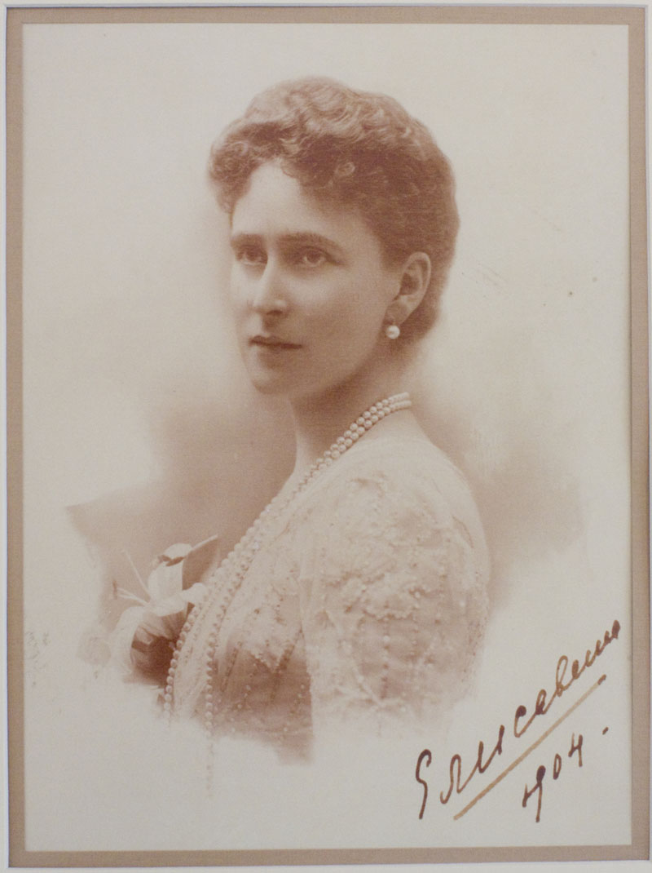
Краткая биография
Родилась 1 ноября 1864 года.
В 1884 году вышла замуж за младшего сына Александра III Сергея Александровича.
4 февраля 1905 года Сергей Александрович был взорван в карете.
В мае 1918 года ее вместе с сестрой обители Варварой Яковлевой арестовали и отправили в Алапаевск, где поместили под арест.
В ночь с 17 на 18 июля алапаевские узники были живыми сброшены в шахту.
В 1992 году она была причислена к лику святых.

Slide 4
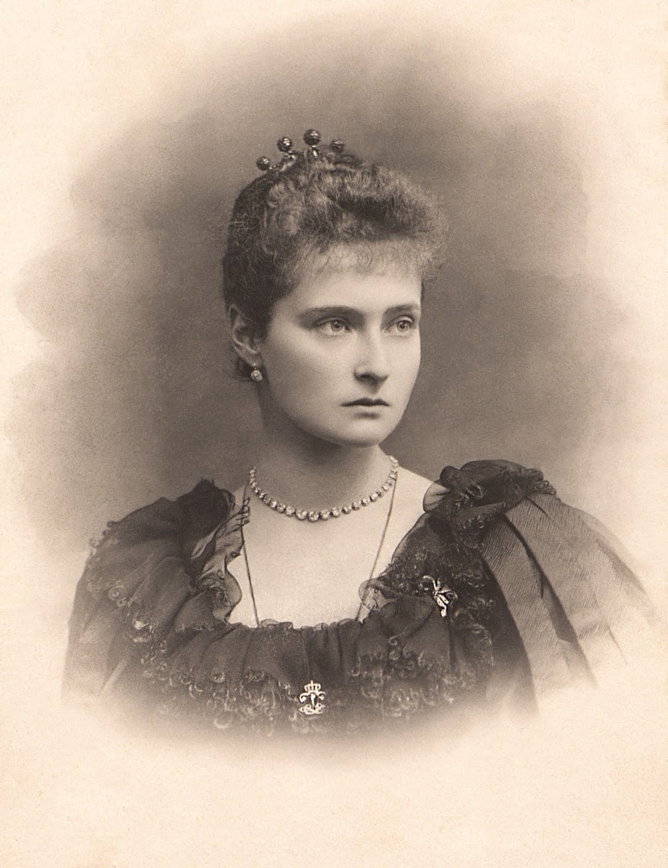
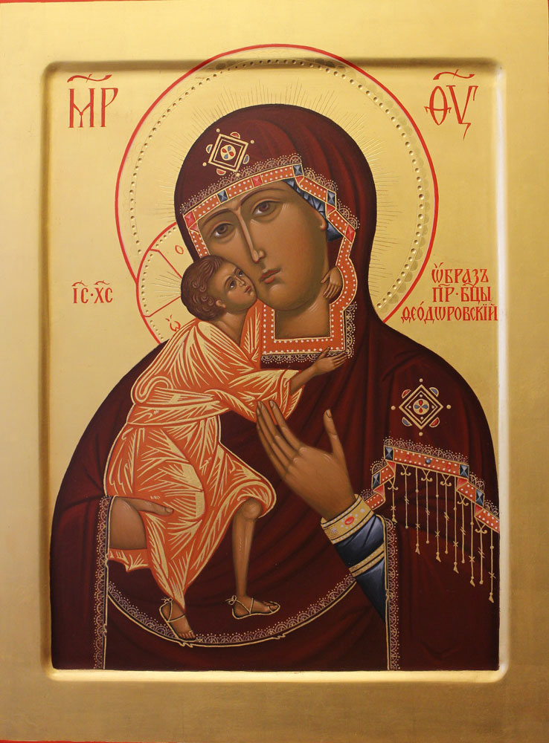
Интересные факты
Когда Елизавета Фёдоровна принимала православие, из-за того, что имя её отца-протестанта было Людвиг, при крещении ей дали отчество «Фёдоровна» в честь иконы Божьей Матери «Фёдоровская». Позже её сестре, императрице Александре, при крещении тоже было дано это отчество.
Императрица Александра Фёдоровна

Slide 5
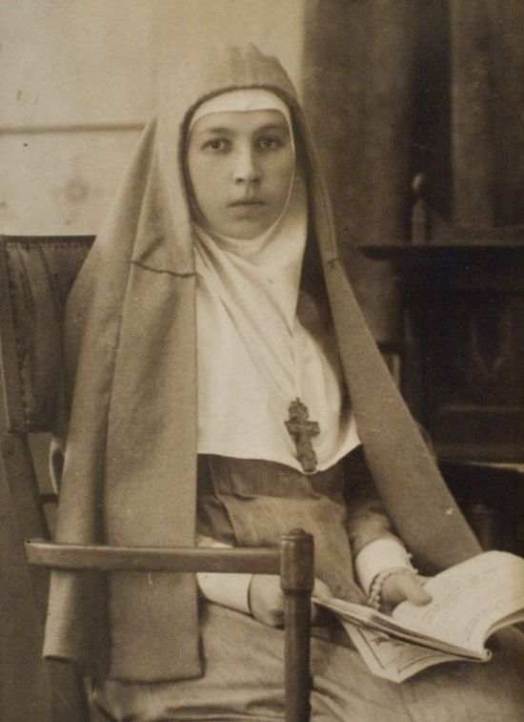
Интересные факты
Монахинями ни Елизавета, ни обительские сёстры не были. Каждая из них проходила курсы медицинской подготовки.
Сестра обители Евдокия Сухобокова. 1910-е
годы. Фото из музея Марфо-Мариинской
обители милосердия.

Slide 6
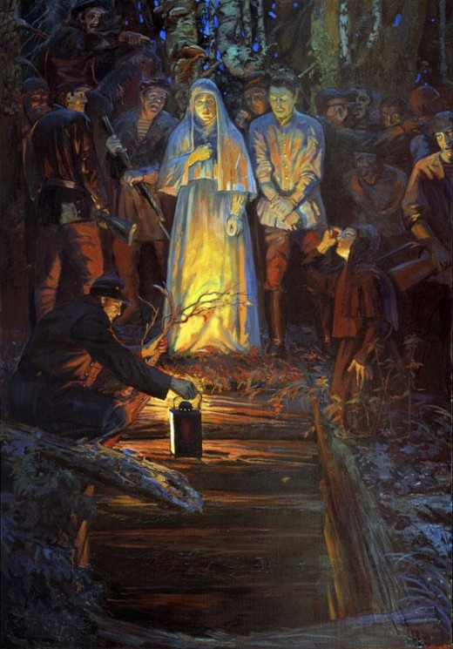
Интересные факты
Когда святая с другими мучениками находилась в шахте, она перевязала голову князя Иоанна куском своей одежды. Некоторые очевидцы утверждали, что слышали пение из шахты, куда сбросили мучеников.
В.И. Глазунова. Великомученица Елизавета Федоровна

Slide 7
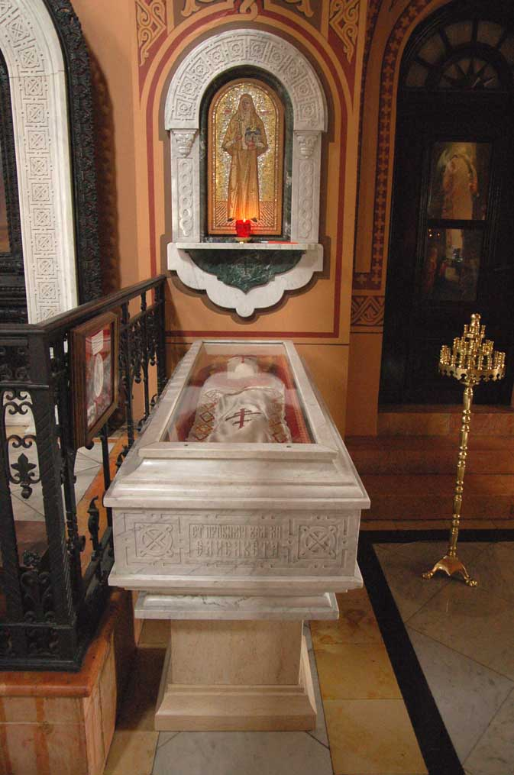
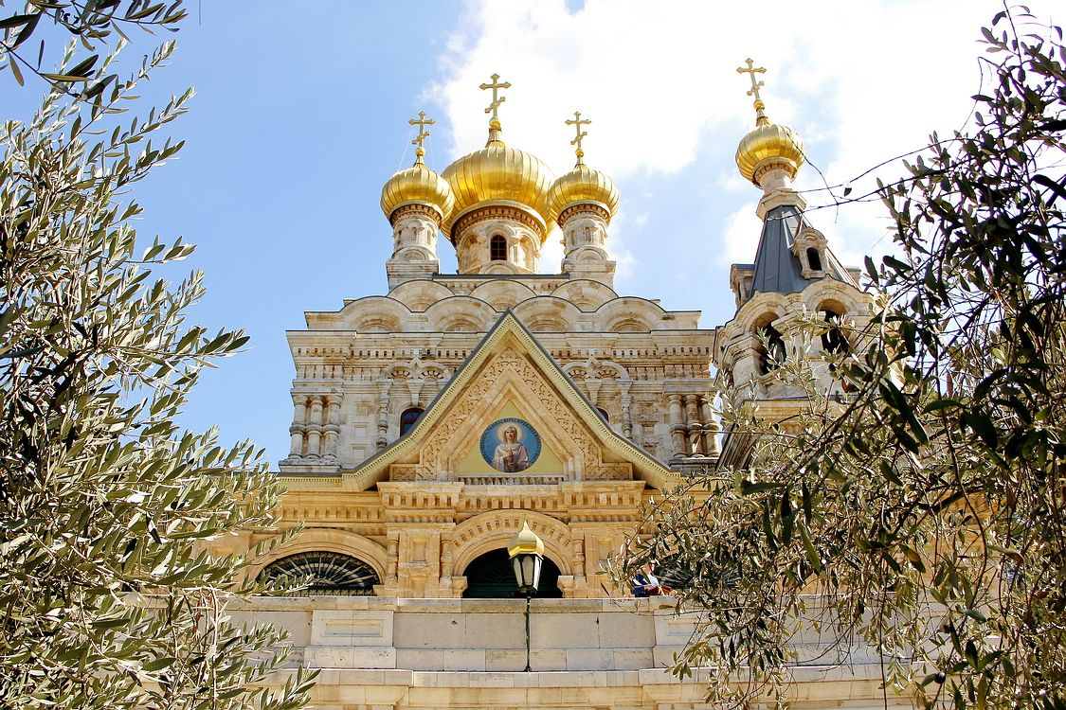
Интересные факты
“Как бы я хотела быть похороненной здесь!..” – говорила Елисавета Фёдоровна в Иерусалиме, в храме Марии Магдалины. Её желание исполнилось.
Гефсиманский монастырь Марии Магдалины в Иерусалиме

Slide 8
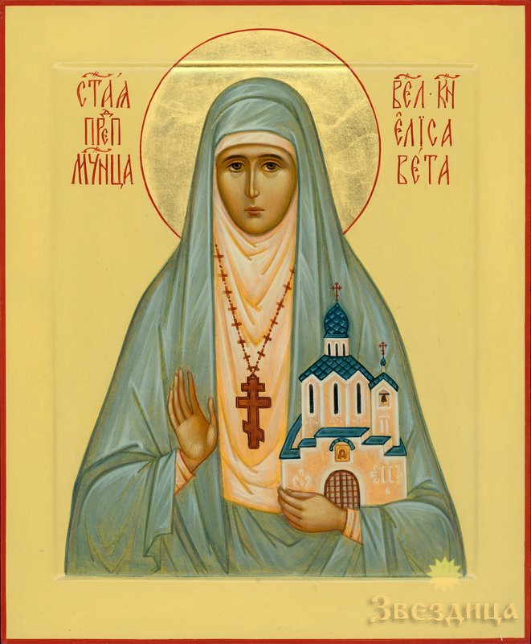
Канонизация
В 1992 году Архиерейским собором Русской православной церкви великая княгиня Елизавета и сестра Варвара причислены к лику святых и включены в Собор Новомучеников Российских.

Slide 9
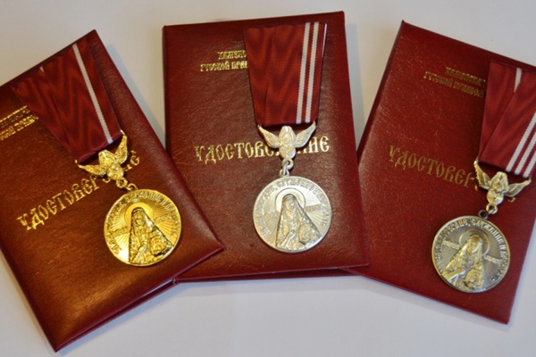
Медаль в честь преподобномученицы великой княгини Елисаветы Феодоровны трех степеней.
Надпись-девиз :
«За милосердие, служение и верность»
Вручается за ревностную пастырскую и церковно-общественную деятельность

Slide 10
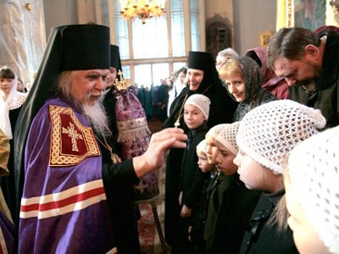
К 150-летию со дня рождения Елисаветы Феодоровны Романовой – медали Каменской епархии преподобномученицы Елисаветы Феодоровны I степени был удостоен:
Епископ Орехово-Зуевский Пантелеимон

Slide 11
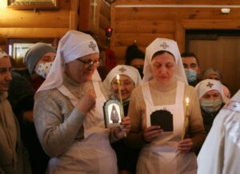
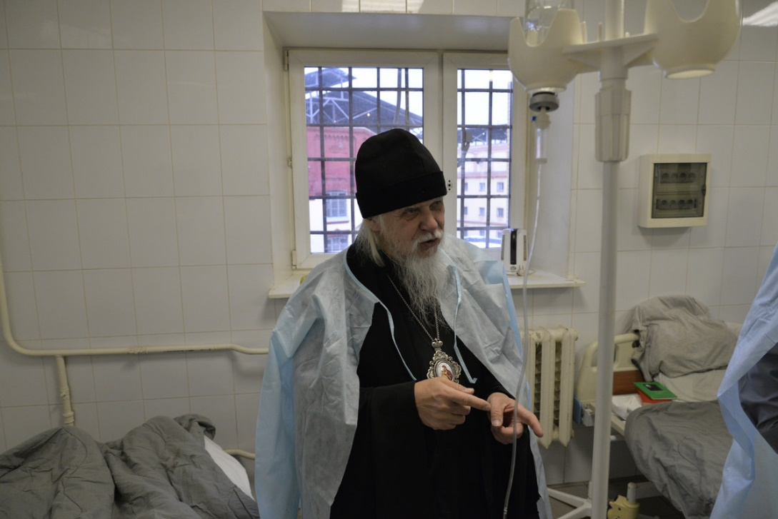
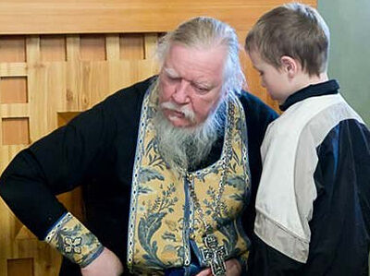
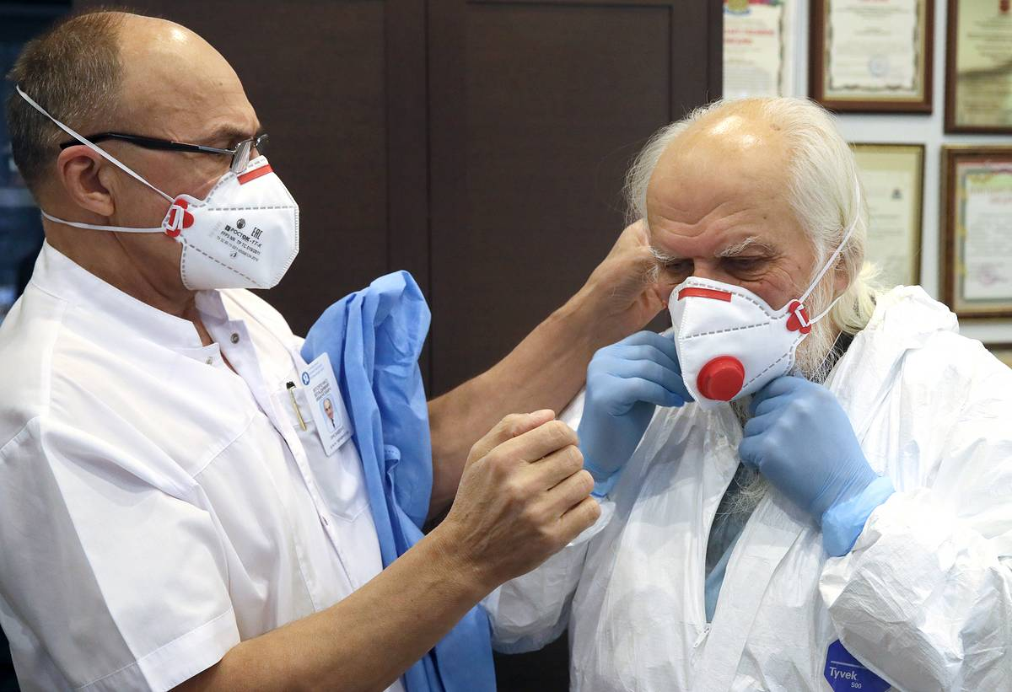

Slide 12
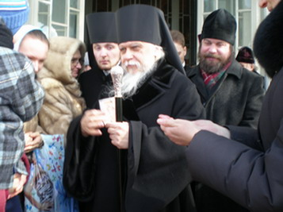
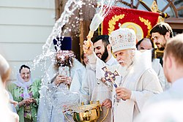
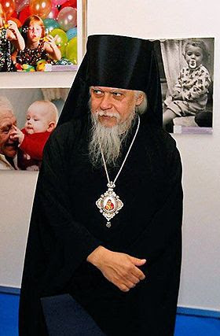
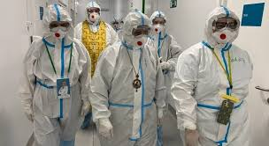

Slide 13
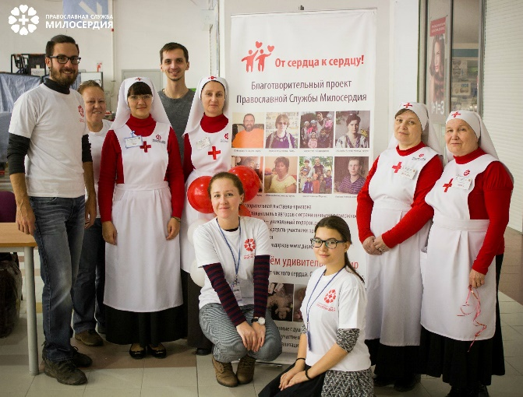
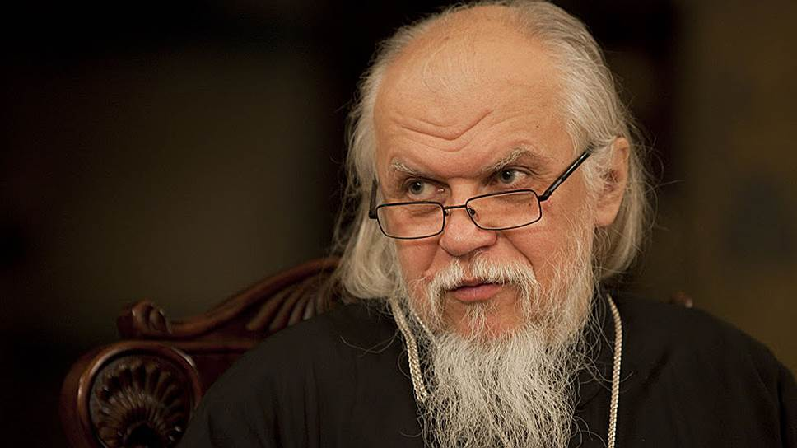
Милосердие — потребность души
«Проявляется сущность человека - любовь к Богу - через любовь к ближнему. Если даже есть в этом желание быть модным, то постепенно оно уступает место милосердию как потребности души.»
Епископ Пантелеимон

Slide 14
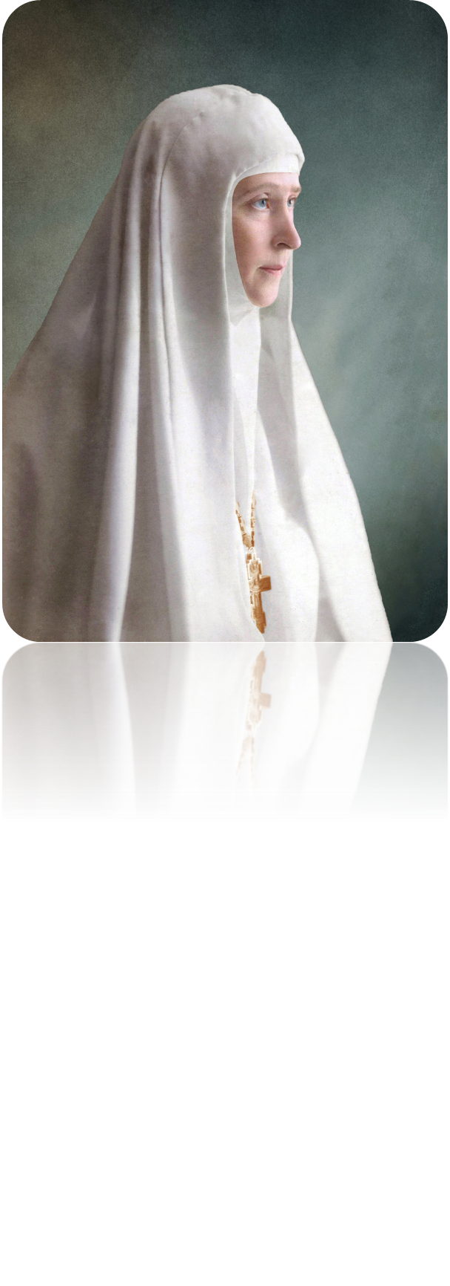
В заключение…
Моя святая является примером для подражания – образцом милосердия, доброты, сострадания, правильной жизни. На протяжении всей моей жизни я буду мечтать быть хотя бы отчасти похожей на неё.
Когда я в первый раз прочитала её житие, меня поразило то, что моя святая содержала практически все добродетели, которые может содержать человек вообще.
Несомненно, я вырасту, стану старше, но и тогда я буду стараться быть похожей на мою святую покровительницу, святую преподобномученицу великую княгиню Елизавету!

